Slide 1
从零学习OpenCV 4
讲师：冯振
Notes:
PPT课件字体建议：
封面标题：雅黑，44号字，小标题，24号
内容标题：雅黑，32号字，正文：雅黑，24号字

Slide 2
图像颜色空间介绍
02.
不同颜色空间互相转换
Notes:
本课整体上可以分为3部分，第一部分就是整个系列课程的介绍，第二部分就是OpenCV的介绍与安装，最后一部分就是为本课程提供的学习交流的社群以及扩展资料。

Slide 3
图像颜色空间介绍
1
RGB颜色模型
HSV颜色模型
GRAY颜色模型
Notes:
录制本系列课程主要有3个方面的目的。首先，在前一段时间准备书稿的过程中了解到，有些读者在使用书籍时学习兴趣不高，更希望有视频和音频的学习资料辅助书籍的学习。另外，在整理书稿的过程中，有很多知识和经验是没有办法曾现在纸面上，因此更希望能够借助这个视频课程扩展书中之外的内容。此外，曾现在书本上的知识点只是一个静止不动的知识点，本视频更希望能够展现如何一点点了解OpenCV4，从而提高大家面对新问题的能力。
因此，本课程不仅能够辅助《从零学习OpenCV 4》的学习，也可以独立帮助大家学习掌握OpenCV 4。

Slide 4
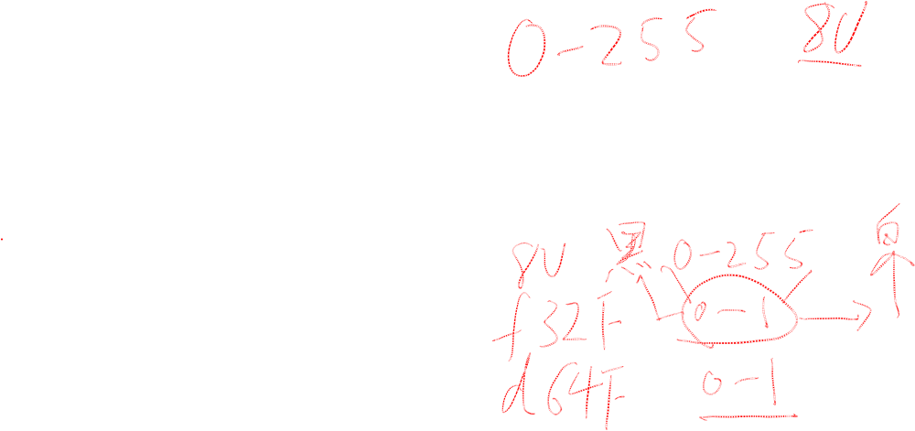
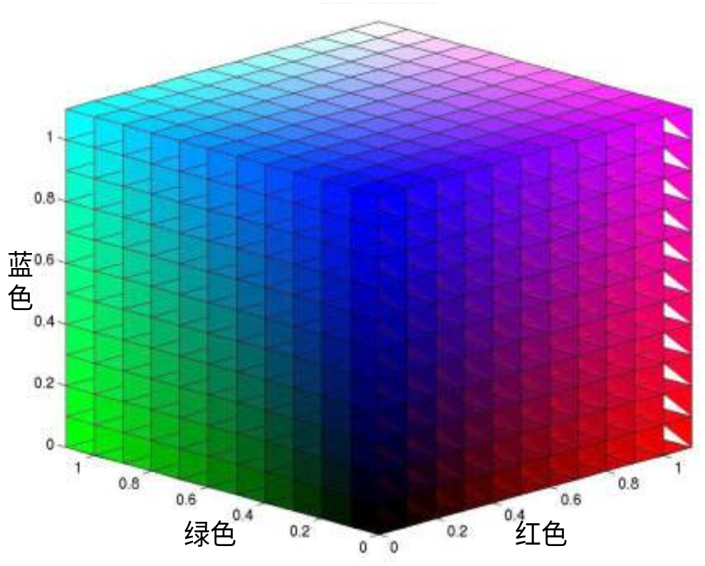
RGB颜色模型
第一个通道时蓝色（B）分量
第二个通道时绿色（G）分量
第三个通道时红色（R）分量

Slide 5
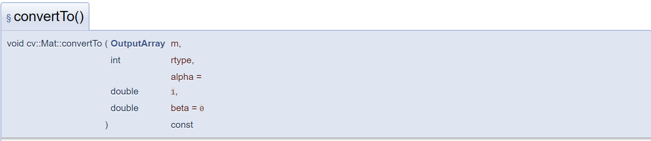
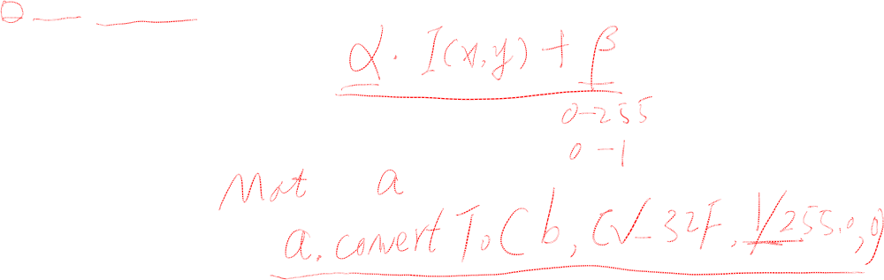
图像数据类型间的互相转换
m：输出图像。
rtype：转换后数据类型
alpha：缩放系数
beta：平移系数

Slide 6
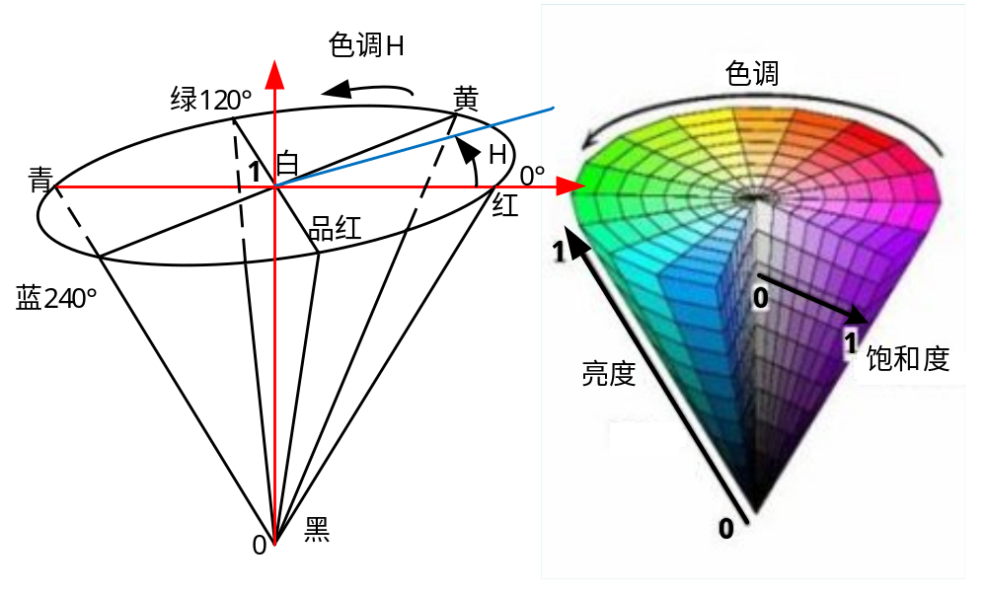
HSV颜色模型
H是色度（Hue）——颜色
S是饱和度（Saturation——深浅
V是亮度（Value）——亮暗

Slide 7


GRAY颜色模型
0
127
255
RGB模型转灰度图关系：

Slide 8
不同颜色空间互相转换
2
Notes:
本节课最重要的部分就是如何安装OpenCV 4以及在Visual Studio环境下如何配置，我们将介绍两种安装方式，并且介绍安装过程中可能遇到的问题以及解决方案

Slide 9
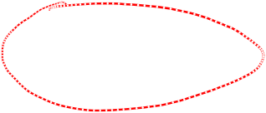
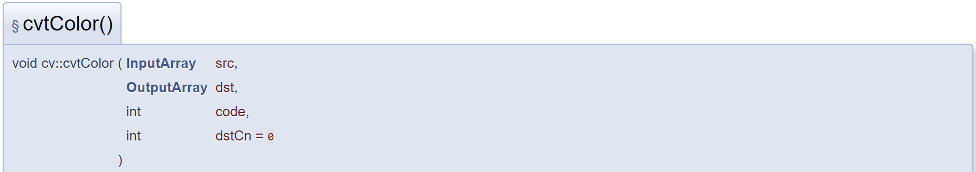
颜色转换
src：待转换颜色模型的原始图像。
dst：转换颜色模型后的目标图像。
code：颜色空间转换的标志，如由RGB空间到HSV空间。
dstCn：目标图像中的通道数，如果参数为0，则从src和代码中自动导出通道数。

Slide 10

更多学习资源
关注微信公众号：小白学视觉

Slide 11


